Slide 1

2022년도 졸업 작품 게임 제안서
2015184012 방종혁
2014182038 장규현
2016180007 김명규
담당 교수: 김경철 교수님

Slide 2
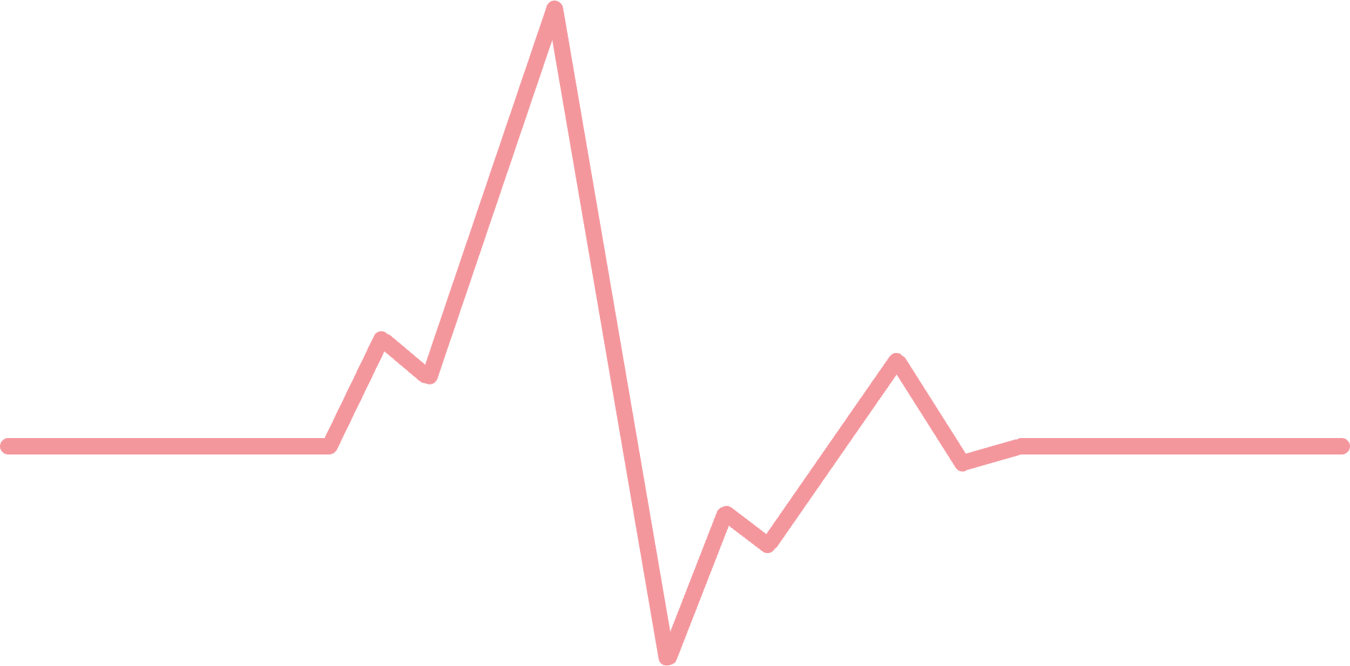











O₂
O₂
O₂
O₂
O₂
몸 속 피를 구성하는 요소가 되어 산소와 다른 세포들을 침입하는 적들로부터 지키는 디펜스 형식의 게임

Slide 3
목차
P.03
배경
게임 소개
기존 게임과의 차별성
개발 환경
목표 및 기술적 요소
개인별 준비 현황
역할 분담 및 일정
참고 자료 및 출처

Slide 4




1
배경
P.04
전 연령층
협력형 게임
점점 폭 넓어지는
게임 이용 연령층
혼자서
즐기기
다같이
즐기기
짧은 플레이 타임
스트리밍 친화성
하교, 퇴근 후에
간단하게 한 판만
고객들의 높은 접근성
뛰어난 선전 효과

Slide 5
2
게임 소개 – 기본 정보
P.05
장르: 협동형 디펜스 게임(전투, 물건 운반)
등급: 전체 이용가
시점: 3D 쿼터뷰
플랫폼: PC
게임 - 언레일드

Slide 6
2
게임 소개 – 컨셉
P.06
몸 속 피의 구성 성분이 되어서 산소를 지키며 운반하는 게임
게임 컨셉
디자인 컨셉
3인 멀티 플레이의 디펜스형 게임
움직이는 거점과 계속해서
행동하는 아군 NPC들을 지켜야 함
NPC들은 게임 클리어 조건을
채우기 위해 행동하고 플레이어는
그것을 보호하는 역할
- 로우폴리곤 모델을 사용
-> 아기자기 하고 귀여운 느낌
-> 리소스 비용으로 인한 부담 감소

Slide 7
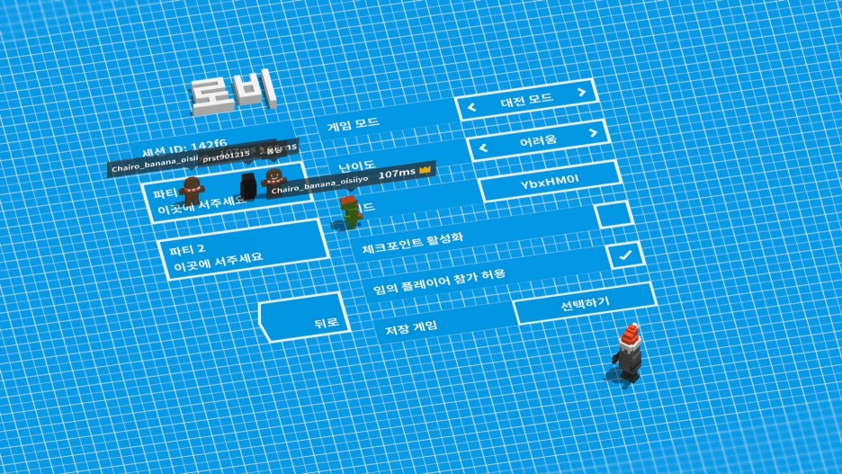
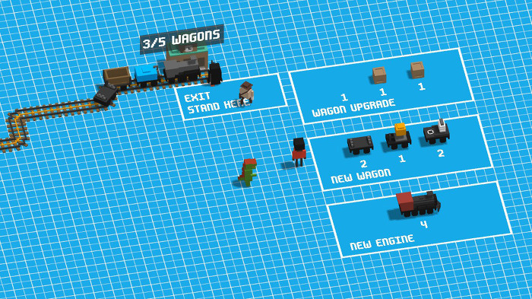
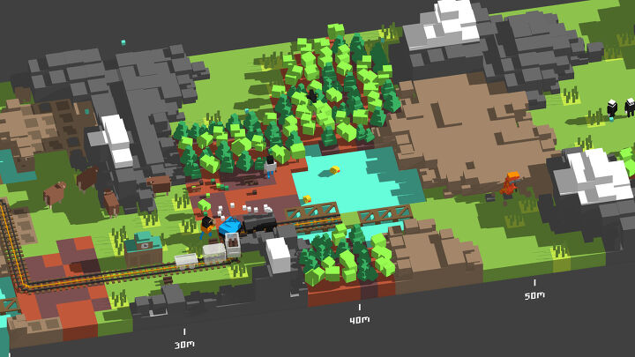
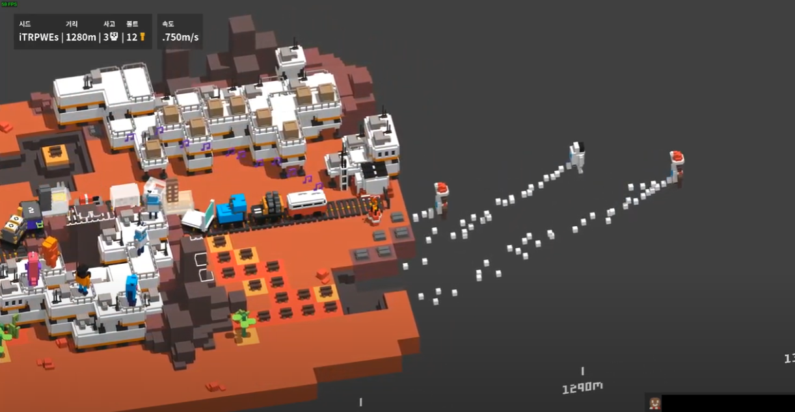
2
게임 소개 – 게임 플레이
P.07
반복 구간
게임 시작
강화 구간
이벤트 구간
게임 종료
- 플레이어의 캐릭터 변경
- NPC 강화
- 소모성 아이템 획득
- 운송 차량의 조종
- 막힌 길 벽 부수기
- 아이템 지정 위치로 운반
- 덤벼오는 몬스터 격파
- 최종 목표 지점 도착
(게임 클리어)
- 운송 차량의 도중 파괴
(클리어 실패)
게임 – 언레일드(모든 이미지)

Slide 8
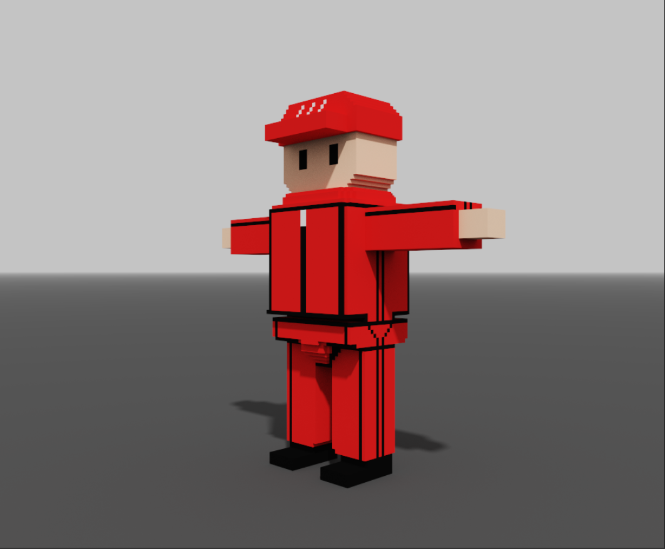
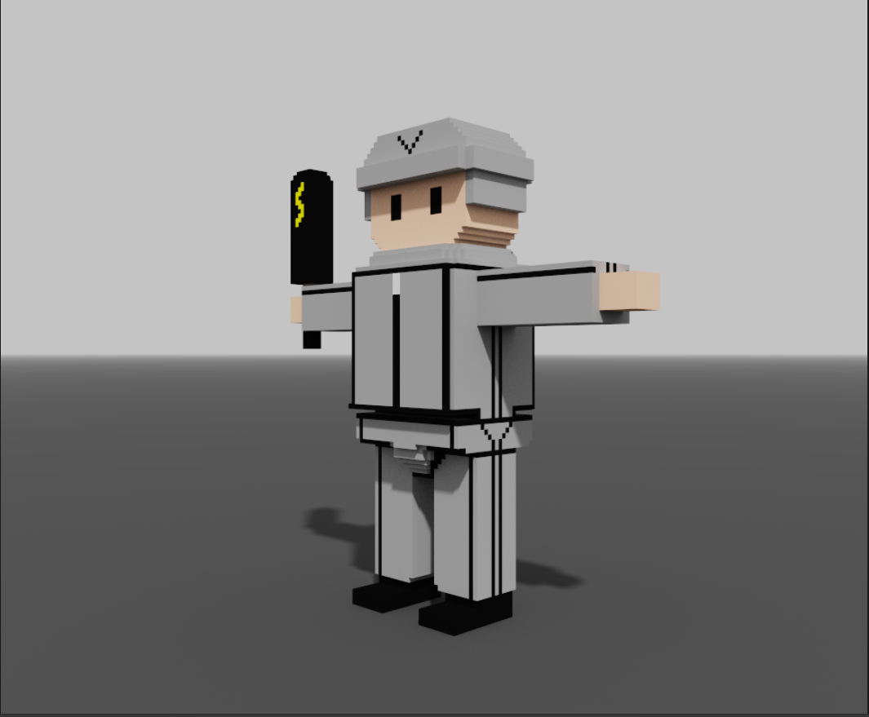
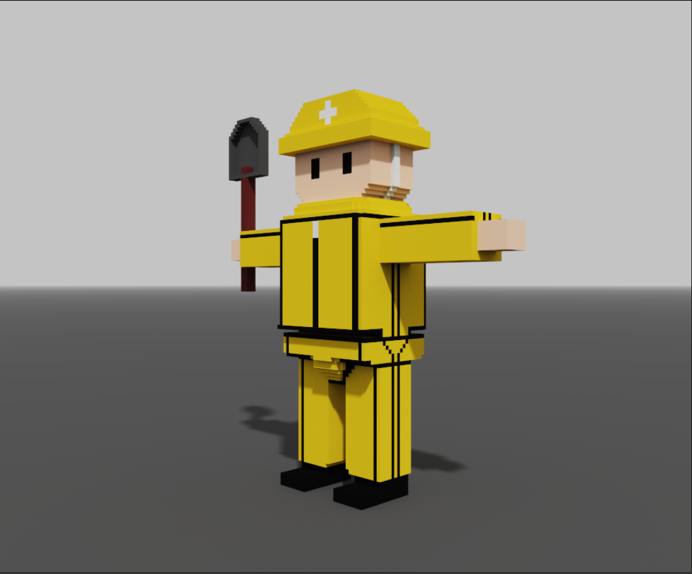
2
게임 소개 – 플레이어 캐릭터와 조작키
P.08
체력 | 적혈구, 혈소판 – 150 백혈구 - 100
키 | 150cm
이동 속도 | 적혈구, 혈소판 – 200cm/s 백혈구 – 300cm/s
공격력 | 적혈구, 혈소판 - 20 백혈구 - 35
애니메이션 | Idle, Run, Attack, Dying, Birth, Hit, Riding Victory, Lose, Skill_Red, Skill_White, Skill_Yellow 총 12종의 애니메이션
적혈구
백혈구
혈소판

Slide 9







2
게임 소개 – NPC, 몬스터, 오브젝트
P.09
세균(몬스터)
파괴 가능 오브젝트
아이템
종류 3가지
체력 | 100
공격력 | 20
키 | 150cm
이동 속도 | 150cm/s
애니메이션 | Birth, Dying Run, Attack
체력 | 20 ~ 245
공격력 | -
키 | 100cm ~ 700cm
이동 속도 | -
애니메이션 | Destroy
운송 탱크
체력 | 500
공격력 | 1000
키 | 250cm
이동 속도 | 100cm/s
애니메이션 | Idle, Move, Destroy, Attack
꼬마 적혈구(NPC)
파괴 불가 오브젝트
체력 | 30
공격력 | 0
키 | 50cm
이동 속도 | 200cm/s
애니메이션 | Birth, Dying Run, Idle
체력 | -
공격력 | -
키 | 500cm ~ 800cm
이동 속도 | -
애니메이션 | -

Slide 10



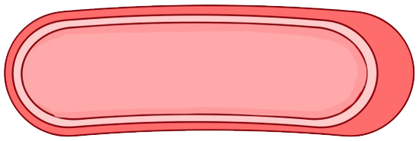
2
게임 소개 – 맵
P.10
신체의 장기를 메인 컨셉으로 하며 도시 느낌이 나도록 한다.
맵의 전체적인 분위기, 색감, 목표물 등은
신체의 장기를 컨셉으로 (예: 혈관, 심장)
파괴 불가 오브젝트, 중요하지 않은 자연물 등은 도시 거리와 같이 표현
(예: 건물, 나무 등)

Slide 11



3
기존 게임과의 차별성
P.11
참고 게임: ‘언레일드’와의 비교
다양한 캐릭터
아군 NPC의 추가
개성적인 특징 & 플레이 스타일
게임의 도우미 &
치명적인 약점
NPC
디펜스형 요소
변수형 아이템
끊임없는 전투
액션 요소의 추가
게임 흐름의 변화
게임 – 타워 디펜스

Slide 12




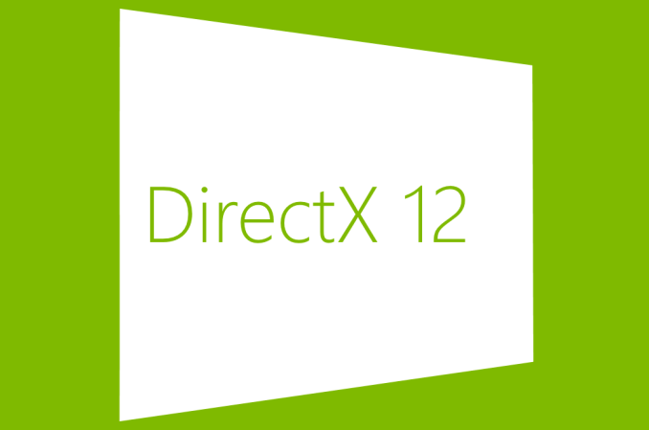
4
개발 환경
P.12
Adobe Photoshop 2021
Github
Visual Studio 2019
3ds Max 2021
DirectX 12

Slide 13
5
목표 및 기술적 요소
P.13
DirectX12를 활용한 3D 게임 제작
- 애니메이션 블렌딩
- 그림자 효과
- 노멀 매핑
- 길찾기 알고리즘
2. 3D게임 제작에 필요한 요소들
(수학, 그래픽 이론) 학습과 응용
3. 서버 최적화
- 공간 분할을 이용한 충돌 탐지
- 모든 연산 서버 내에서 수행

Slide 14
6
개인별 준비 현황
P.14
방종혁 | 장규현 | 김명규
- C 프로그래밍 수강 - STL 수강 - 게임 수학, 컴퓨터 그래픽스 수강 - 자료구조, 알고리즘 수강 - 3D 모델링 1, 2 수강 - 3D 애니메이션 1, 2 수강 | - C, C++ 프로그래밍 수강 - STL 수강 - 게임 수학, 컴퓨터 그래픽스 수강 - 자료구조, 알고리즘 수강 - 네트워크 게임 프로그래밍 수강 | - C, C++ 프로그래밍 수강 - STL 수강 - 게임 수학, 컴퓨터 그래픽스 수강 - 자료구조, 알고리즘 수강 - 3D 게임 프로그래밍 1 수강 - 네트워크 게임 프로그래밍 수강

Slide 15
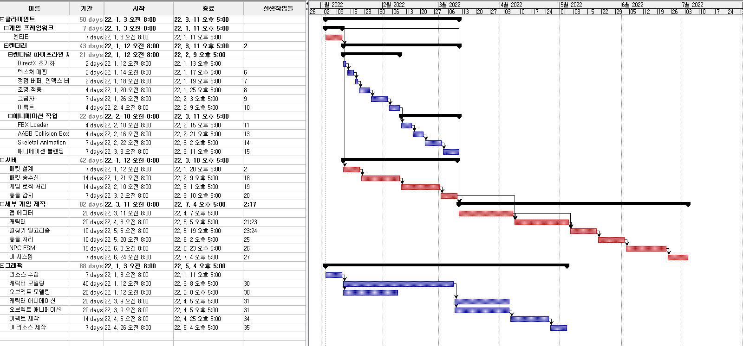
7
역할 분담 및 일정
P.15
방종혁: 그래픽 & 서브 클라이언트
장규현: 서버 프로그래밍
김민규: 클라이언트 프로그래밍
ProjectLibre 그래프

Slide 16

8
마무리
P.16
O₂
O₂
O₂
O₂
O₂
O₂
O₂
O₂
O₂
O₂
O₂
다양한 변수형 방해요소를 제거하며 목표를 달성해라!
간단하게 즐기는 협력형 디펜스 게임

Slide 17
감사합니다

Slide 18
참고 자료 및 출처
P.18
참고 문서
2021 게임 이용자 실태조사 보고서: https://www.kocca.kr/seriousgame/archives/view.do?bbs=42&nttId=1845597&bbsId=B0158968
이미지 성 자료
유튜브 아이콘: https://www.pngwing.com/ko/free-png-ydvog/download
언레일드 이미지: https://blog.naver.com/doek11/222359068812
바위 아이콘: https://www.pngegg.com/ko/png-xzgfn/download
에너지 드링크: https://www.flaticon.com/kr/free-icon/energy-drink_1830976
포탄: https://kr.clipart.me/9154/bullet-icon
키보드: http://dpg.danawa.com/mobile/community/view?boardSeq=244&listSeq=4044271
마우스: https://commons.wikimedia.org/wiki/File:Mouse_icon_vector.png
디펜스 게임 아이콘: https://kr.seaicons.com/%EA%B2%8C%EC%9E%84-%EB%94%94%ED%8E%9C%EC%8A%A4-come2us-%EC%95%84%EC%9D%B4%EC%BD%98/
랜덤 박스: https://www.pngwing.com/ko/free-png-zigid/download
깃허브 아이콘: https://www.pngwing.comkofree-png-zomcndownload
비쥬얼 스튜디오 아이콘: https://www.pngegg.com/ko/png-foumb/download
다이렉트X 12 아이콘: https://www.anandtech.com/show/10136/discussing-the-state-of-directx-12-with-microsoft-oxide-games
가디언 크로니클: https://store.steampowered.com/app/1338610/Guardian_Chronicle/

Slide 19
분석 자료 - STEEP
P.19
Social(사회적 요인)
향후 전망: 현재 게임을 즐기던 기존의 90 ~ 00 세대가 나이가 들어가고 게임을 접하는 나이는 반대로 점점 어려지면서 게임을 하는 연령층이 더욱 폭넓고 다양해지고 있다.
분석 결과: 여전히 가장 게임을 많이 하는 10대~20대를 메인 타겟층으로 삼으면서 전 연련층이 폭넓게 즐길 수 있는 귀엽고 단순한 디자인의 게임을 만든다.
Technological(기술적 요인)
향후 전망: 게임 플랫폼은 모바일이 우세하지만 여전히 UI의 한계와 다같이 게임을 하는 것에 집중되어 있는 PC플랫폼이 젊은 세대에게는 강세일 것이다. 또한 앞으로 지속적으로 연구되고 개발될 환경으로 가장 우세한 것은 AI라고 볼 수 있다. 실제로 이미 빅 데이터를 활용한 알고리즘, 머신 러닝을 활용한 분류, 분석 등 IT 업계 전반에서 활용 중이며, AI를 활용한 학습형 알고리즘을 통해 게임에서도 자동 플레이, 적, 아군의 맵 탐지 및 추적 등에 사용되고 있다.
분석 결과: PC 플랫폼을 기반으로 하며, AI 중 강화학습 알고리즘을 기반으로 하는 적 NPC들의 추격 또는 움직이는 오브젝트들의 동선 등에 활용해본다.
Enivronmental(환경적 요인)
향후 전망: 위드 코로나 시대로 전환되면서 사람들의 야외활동이 증가되며, 게임 이용 시간은 줄어들 것으로 예상된다. 주로 게임을 즐기는 사람들도 밤 늦은 시간에 즐길 것이며, 다음 날을 위해 짧은 시간만 게임을 플레이 할 것이다.
분석 결과: 플레이 타임이 짧은 간단한 게임을 제작한다. 한 번에 길게 하기 보다는 짧게 여러번 게임을 할 수 있도록 유도할 필요가 있다.
Economic(경제적 요인)
향후 전망: 소비자들은 기본적으로 게임의 정보를 정확하게 알 지 못하기 때문에 게임 자체는 무료로 즐기며 내부의 아이템을 유료 결제하는 방식을 선호한다. 그리고 한 방의 성공을 노릴 수 있는 확률적 아이템(또는 뽑기형 아이템)의 판매량이 높았으나 최근 확률 조작 등의 사건으로 인식이 좋지 않으며 부정적인 시선을 받고 있으며 쉽게 불식될 것으로는 보이지 않는다.
분석 결과: 소비자의 접근이 쉽도록 게임 자체는 무료로 하며 내부의 컨텐츠에 유료성 컨텐츠를 추가하는 편이 위드 코로나 시대로 변하며 게임에의 소비가 줄어들 상황에도 더 알맞다고 본다.
Political(정치적 요인)
향후 전망: 기존 셧다운제의 폐지로 늦은 시간까지도 청소년 층의 게임 이용률이 증가할 것으로 보이며, 도시 단위로 추진하는 게임 관련 정책(판교 게임 컨텐츠 특구 지정, e-sport 경기장 설립 등)으로 게임 산업에 대한 관심이 높아질 것으로 예상된다.
분석 결과: 전체적인 게임 이용률은 줄지만 청소년 층의 게임 이용률은 소폭 증가할 것으로 생각하며, 또한 게임 산업 정책 추진으로 인하여 게임 연령층이 더 폭넓게 증가하고 현재의 부정적인 게임에 대한 시선을 어느정도 완화시켜 줄 것으로 보인다.
GitHub 링크
4페이지로

Slide 20
분석 자료 – 게임 ‘언레일드‘ 비교 분석(1/2)
P.20
언레일드를 참고하는 이유
우리가 분석을 통해 유추한 결과와 제작을 원하는 게임의 유형과 가장 비슷한 요소들을 많이 포함하는 게임이었다. 대표적인 요소로는 '협력성', '귀엽고 단순한 디자인', 전연령이 같이 즐기기에 좋은 게임이다.
언레일드의 대표 재미 요소(고객의 욕구를 충족한 부분)
단순한 조작감
심플한 디자인
짧은 텀으로 등장하는 여러 방해요소(플레이하는 것에 정신없음) = 집중도
협력성 (친구와 같이하는 즐거움)
점차 갈수록 고객이 줄어든 원인
1. 컨텐츠의 부족
플레이를 해본 고객들이 뽑은 가장 큰 문제점으로 컨텐츠의 부족성이 나타난다.
처음에는 다양한 방해요소들이 등장하여 정신없는 느낌을 주지만, 단순 반복형이 많아 쉽게 익숙해지며 금방 질려버린다는 평이 가장 많다.
추가적으로 업데이트의 진행도 되고 있지 않다.
2. 슈퍼 플레이의 부재
위기의 요소가 한 번에 크게(RPG 게임의 보스처럼) 오는 것이 아닌 작은 것이 계속해서 겹쳐오는 것이 이 게임의 특징.
익숙해지면 위기로도 느껴지지 않고 재미요소가 반감이 된다.
또한 모든 플레이어가 수행할 수 있는 동작 또한 동일하며 특수능력 등이 존재하지 않기에
한 방에 역전, 위기 상황을 극복하는 등의 슈퍼 플레이의 등장이 어렵다.
3. 랜덤 요소의 부족
게임이 너무 플레이어의 실력에만 의존되어 있다.
한 번 실수를 하면 돌이키는 방법이 거의 전무한 게임의 특성 실력이 부족한 유저 층에서 특히 많이 발생.
게임 진행을 포기하는 경우가 많이 등장함.
실력이 뛰어는 유저 층에서는 오히려 변수의 발생이 극단적으로 줄기 때문에 게임이 지루하게 진행되는 경우가 많음
4. 자극성의 부족
게임 뿐이 아닌 모든 엔터테인먼트 장르에서 고객은 더 자극적인 요소를 원하는 경향이 있음
언레일드에서는 그 부분이 부족 이러한 부분이 게임을 지루하게 만드는 한 가지 요소가 되었으며,
현재 유튜브 등 스트리밍 시장에서도 잘 등장하지 않는 원인이 되었다고 판단됨
5. 기타 부정적인 의견
불편한 조작감 스팀 자체 서버의 불편함 인식 문제 등등...
GitHub 링크

Slide 21
분석 자료 – 게임 ‘언레일드‘ 비교 분석(2/2)
P.21
새로운 고객이 유입되지 않는 원인
1. 컨텐츠에 비한 높은 가격
위에서의 설명과 마찬가지로 보이는 컨텐츠 구성에 비해 가격이 너무 높다는 불만 최근 굵직한 업데이트 또한 없었음.
2. 불편한 카메라 시점
카메라가 고정되어 있으며, 오브젝트들이 매우 작게 보임 처음 딱 게임을 볼 때 어지러우며 제대로 게임을 파악하기 힘들다는 의견이 다수
3. 적은 유저 수
게임의 평점 자체는 높지만 멀티게임 임에도 불구하고 유저 수가 적어 실제로 온라인으로 다른 유저와 게임을 하는 것은 불가능에 가까움 주변에 같이 할 지인이 없으면 게임을 하기 조차 힘듦, 스팀 자체의 로컬 서버를 통한 멀티플레이를 이용한다는 점이 문제점
GitHub 링크
고객의 니즈를 충족시킬 요소 추가
1. 플레이어마다 특성을 가진 다른 캐릭터를 플레이하게 한다.
RPG 장르의 '직업'처럼 플레이어가 서로 다른 캐릭터를 선택해서 플레이 할 수 있도록 한다. 각자 역할이 다르므로 각자의 역할이 더 중요해지며
집중도를 높일 수 있다고 판단 또한 특수 능력을 부여하여 기존에는 돌파 불가능한 상황에서 슈퍼 플레이가 가능하도록 설정. 게임 도중 역할을 변경하는 수단에 대한 고려 필요.
2. 아군 NPC를 추가한다.
기존 언레일드는 유저들끼리의 소수 협동성 게임. 그 컨셉은 유지한 채로 유저의 실력과 상관없이 어느정도 변수를 창출 가능한 아군 NPC를 추가 게임 클리어 및 점수 기록에 직접적으로 영향을 주도록 설정하여 잘하는 유저에게는 예상 불가능한 방해 요소로, 못하는 유저에게는 도우미 요소로 작동하도록 설정
3. 액션 플레이를 추가한다.
좀 더 게임의 재미를 느낄 수 있는 자극적인 요소를 추가한다. 무기 등을 들게하며 방해요소를 제거하거나 아군 NPC가 죽는 등의 상황에 맞는 모션의 과장, 죽을 경우 얼룩이 남는 등 시각적으로 더 자극성을 주는 방식을 추가한다.
4. 카메라 액션을 자유롭게 할 수 있도록 한다.
기존 언레일드는 계속해서 움직이는 '기차'에 카메라가 고정되어 있으며, 전체 활동을 볼 수 있도록 카메라가 먼 위치에서 전체를 내려다보는 형식으로 되어 있음 카메라는 플레이어에게 고정하며, 줌 인/아웃을 할 수 있도록 한다. 그에 따라서 전체적인 시야 확보가 어려울 것을 예상하여 미니맵에 간략화해서 전체 맵의 상태를 표시한다.
5. 메인 게임 플레이와 다른 모드의 게임 플레이를 추가
언레일드 게임은 '기차'의 선로를 설치하는 것에만 집중을 함 그 외의 업데이트가 없어서 기존 유저들은 몇번 하면 금방 질려함 (소모성이 매우 빠름) 이를 방지하기 위하여 메인 플레이와 다르게 즐길 수 있는 게임 방식을 준비.
방해요소가 등장하는 것을 고려하여 한 곳을 지키는 디펜스 모드 등, 다양하게 즐길 수 있는 컨텐츠를 추가한다.
12페이지로

Slide 22
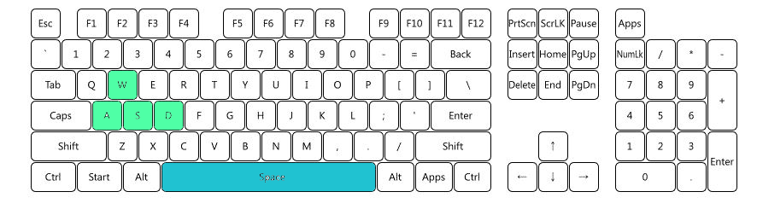

기타 – 게임 조작 키
P.22
W/A/S/D - 이동
Mouse LClick - 공격
Space Bar - 스킬

Slide 23
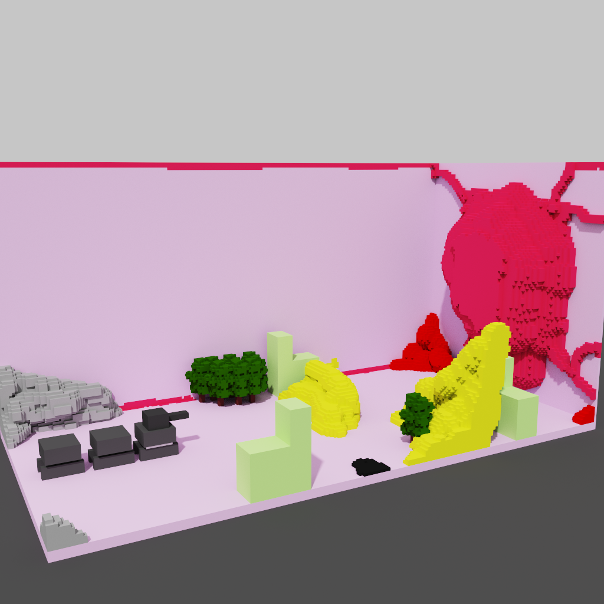
기타 – 맵 예시 이미지
P.23
신체의 장기를 메인 컨셉으로 하며 도시 느낌이 나도록 한다.
맵 디자인 컨셉 설정 – 심장 맵 (자체 제작)

Slide 24
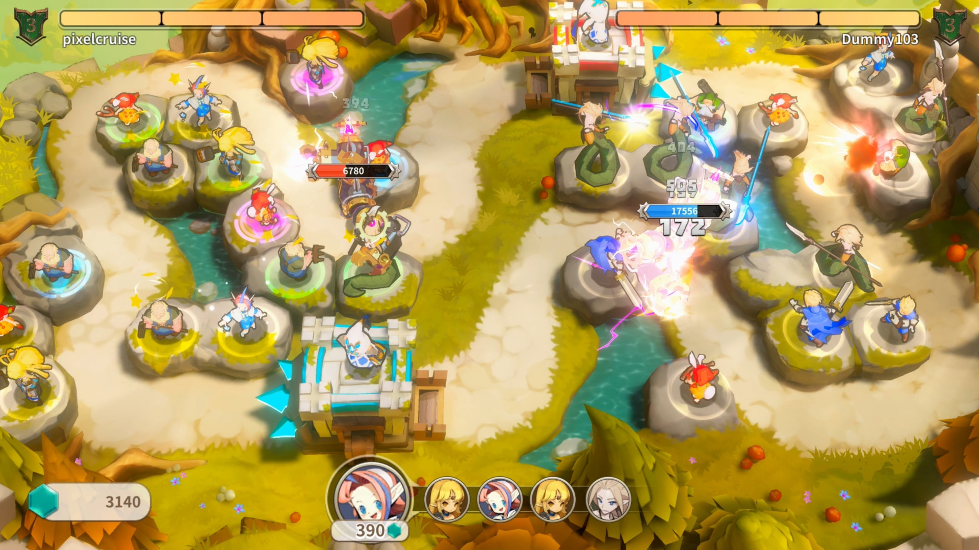
기타 – 게임 방향성
P.24
기존의 고정된 거점을 지키는 형식에서 이동하면서 거점을 지키는 형식의 게임으로
디펜스 게임 예시 이미지 – 가디언 크로니클 (라인게임즈)

